Slide 1
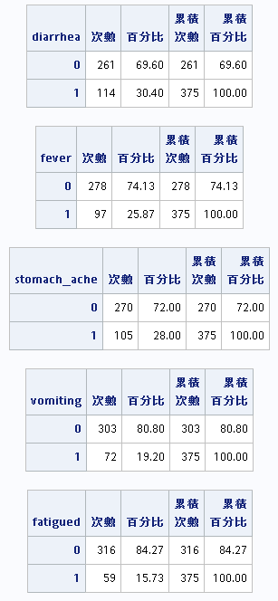
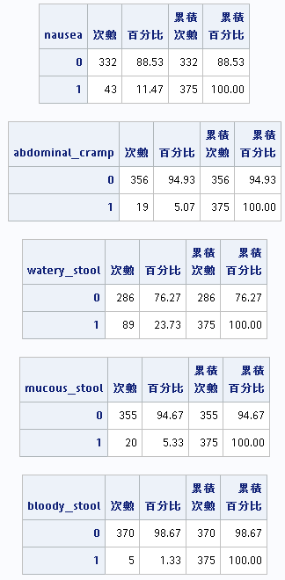
1. 在進行此次暴發性流行之病因以前，首先需要定義疾病，頗感棘手的問題是，病例並不都具有相同的各種病徵，在這樣的狀況下，您必須在最短時間的要求下找到罪魁禍首，以遏止疾病的繼續蔓延，您將如何定義疾病？猜想不同的疾病定義將導致相對危險性的估計值產生何種變化？
自one-way frequency table可看出不同病徵之盛行百分比，由於有些病徵盛行百分比過低，我定義百分比大於15%之病徵為盛行病徵，如下：
腹瀉 diarrhea
發燒 fever
腹痛 stomach_ache
嘔吐 vomiting
全身無力 fatigued
水樣便 watery_stool
定義：以上6種盛行病徵，符合4種以上即為患病
理由：即具有超過一半盛行病徵為患病
不同疾病定義：過於寬鬆或嚴格的疾病定義，如只須符合少量病徵或需符合多項病徵即判定為患病，會導致低估相對危險性之估計值，以及統計顯著性被稀釋，因為無法正確區分患病與未患病族群，而失去對於真實母體之代表性。

Slide 2
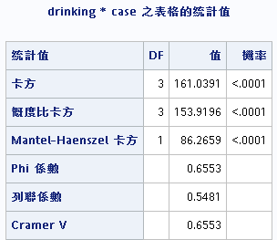
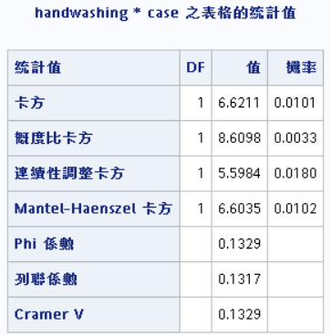
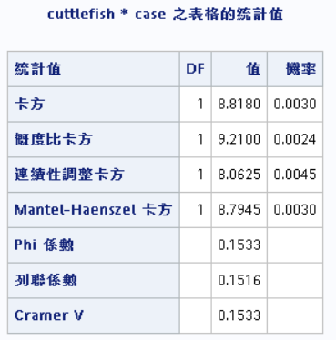
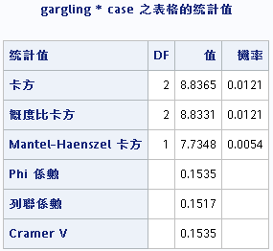
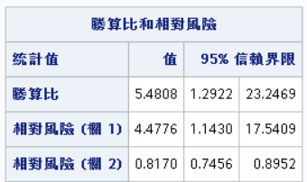
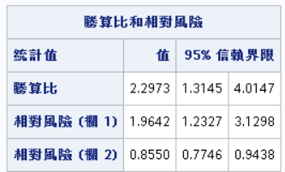
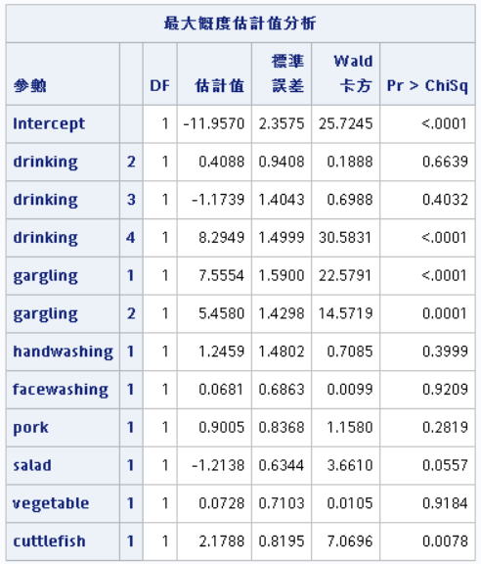
2. 請分析各種危險因子和疾病的關係，試找出幾個最可能的致病原因(請利用適當的流行病學指標和統計顯著性檢定方法)。
根據現有的抽樣樣本進行假說檢定：
H0: 危險因子與患病無相關；H1: 危險因子與患病有相關
卡方檢定：患病與所有危險因子之相關性：喝水、漱口、完廁洗手、洗臉、豬排、沙拉、熱炒青菜、花枝
結論：喝水、漱口、完廁洗手、花枝之p‐value分別為<0.0001、0.0121、0.0101、0.0030，小於α‐level(0.05)，拒絕H0，因此上述四個危險因子與患病間之相關性達統計顯著性。完廁洗手、花枝之勝算比為5.4808、2.2973，95%信賴區間分別為[1.2922, 23.2469]、[1.3145, 4.0147]，均不包含1、且大於1，達統計顯著性。
logistic regression model：喝洗手台的水；漱口五、六次/週；漱口二至四次/週；花枝係數估計值之p-value分別為<0.0001、<0.0001、0.0001、0.0078，均達統計顯著性
結論：喝洗手台的水相較未喝洗手台的水會增加患病之風險、漱口五、六次/週與漱口二至四次/週相較於漱口最多一次/週增加患病風險，並前者風險為高、吃過花枝也增加患病風險。

Slide 3
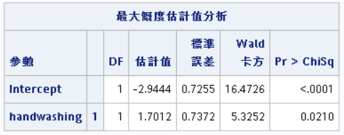
2. 請分析各種危險因子和疾病的關係，試找出幾個最可能的致病原因(請利用適當的流行病學指標和統計顯著性檢定方法)。
比較卡方檢定與logistic迴歸分析結果：
卡方檢定結果為喝水、漱口、完廁洗手、花枝與患病之相關性達統計顯著性
logistic迴歸分析結果為喝洗手台的水、漱口五、六次/週、漱口二至四次/週、花枝之最大概度估計值達統計顯著性
完廁洗手在模型中之p-value雖不具統計顯著性，但其於卡方檢定之相關性達統計顯著性，並且將之單獨建置logistic regression model，p-value為0.0210，達統計顯著性，因此在第三題仍將之納入危險因子，推測應是其解釋力被其他變項瓜分。
危險因子：喝洗手台的水、漱口五、六次/週、漱口二至四次/週、完廁洗手、花枝
最可能的致病原因：地下水體致病
來源為地下水：一號水井由馬達抽水至其上面之水塔並有管線通教室前走廊上之洗手台 -> 喝洗手台的水、漱口
來源為地下水：二號井水有馬達抽水至另一儲水桶供此處廁所洗手台使用。 -> 完廁洗手
花枝可能為本身食材保鮮不易所致，也可能由於當時有不可抗力因素利用地下水處理花枝

Slide 4
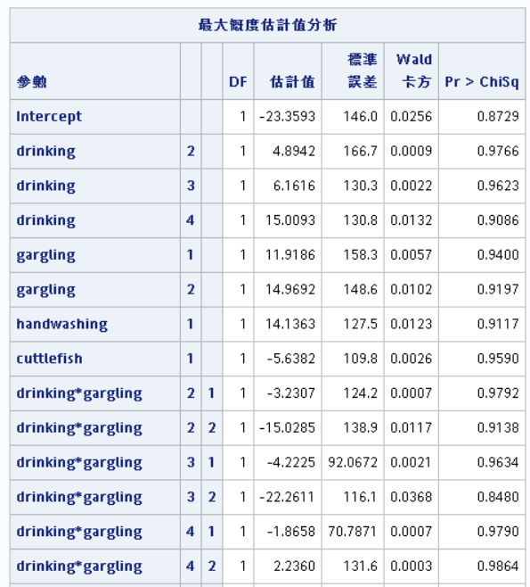
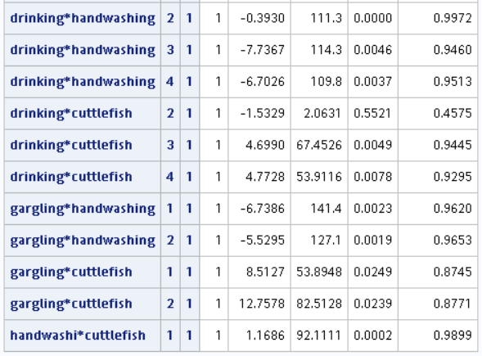
3. 上題分析的危險因子是否具有對疾病的獨立作用？是否有其他干擾因子存在？是否兩個因子間具有交互作用？您如何解決這樣的問題？
上題分析危險因子：喝洗手台的水；漱口五、六次/週；漱口二至四次/週；花枝
以logistic regression model分析以上危險因子之倆倆因子間的交互作用項之迴歸係數是否具統計顯著性，所有係數估計值之p-value皆大於α‐level(0.05)，均未達統計顯著性，倆倆因子間均無交互作用，因此上述危險因子均有對疾病的獨立作用。

Slide 5
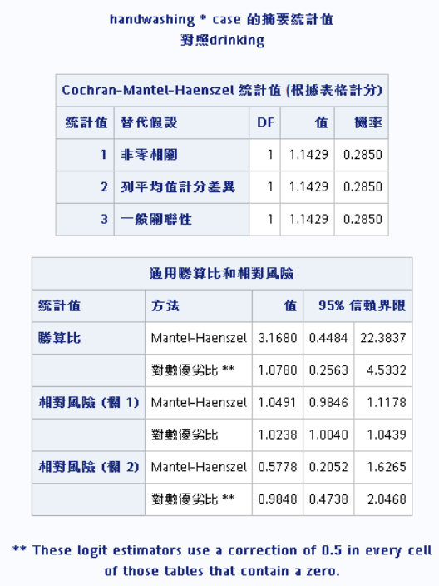
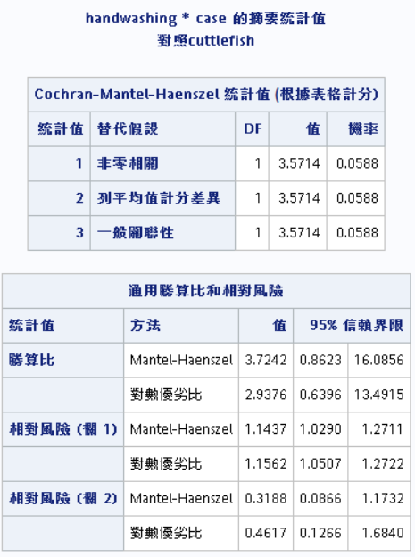
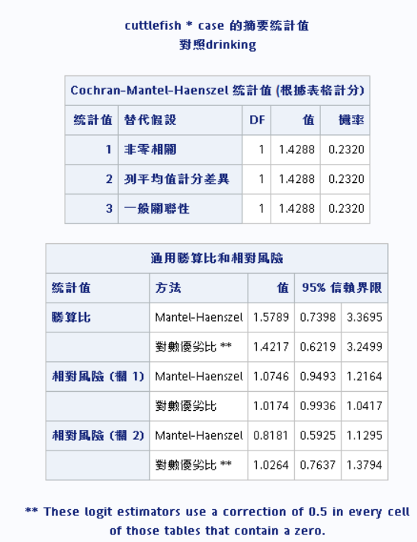
3. 上題分析的危險因子是否具有對疾病的獨立作用？是否有其他干擾因子存在？是否兩個因子間具有交互作用？您如何解決這樣的問題？
以所有因子對上題分析的四個危險因子進行分層，以Mantel-Haenszel 勝算比之95%信賴區間是否包含1，以判斷表示調整分層後，暴露和疾病的關係是否達統計顯著。
結果：
以喝水對洗手、花枝分層，勝算比之95%CI分別為[0.4484, 22.3837]、 [0.7398, 3.3695] ，均包含1，不拒絕H0，未達統計顯著性，因此喝水為洗手與花枝之干擾因子。
以花枝對洗手分層，勝算比之95%CI分別為[0.8623, 16.0856] ，包含1，不拒絕H0，未達統計顯著性，因此花枝為洗手之干擾因子。
解決：
以配對、分層控制干擾因子

Slide 6
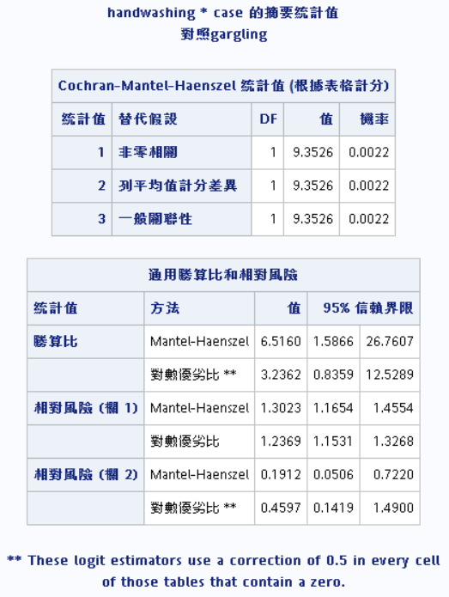
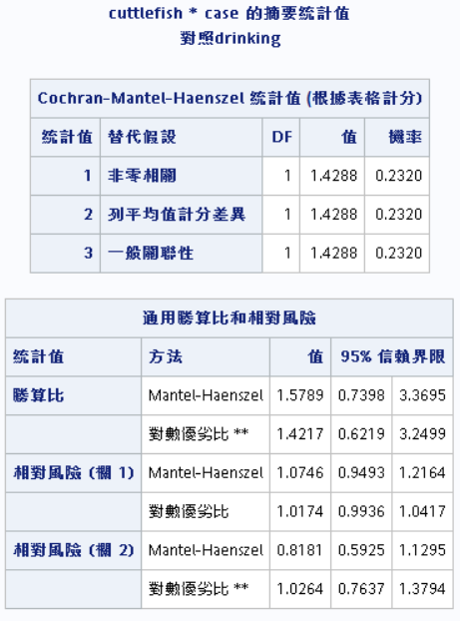
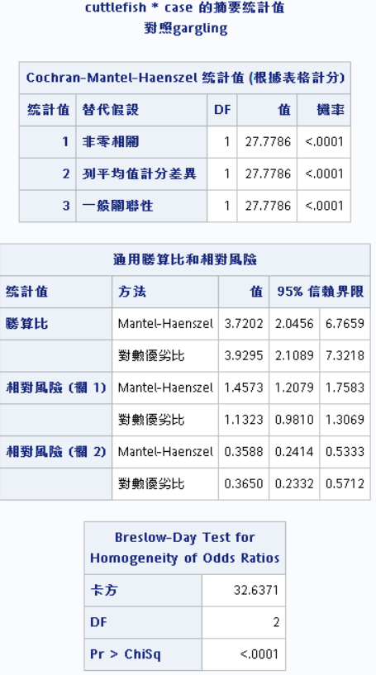
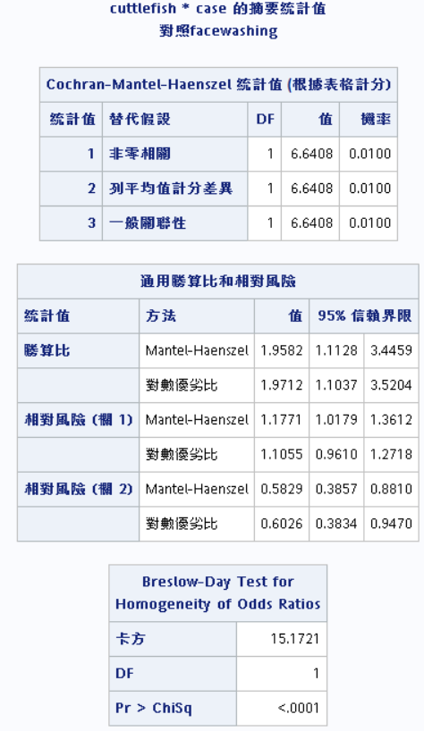
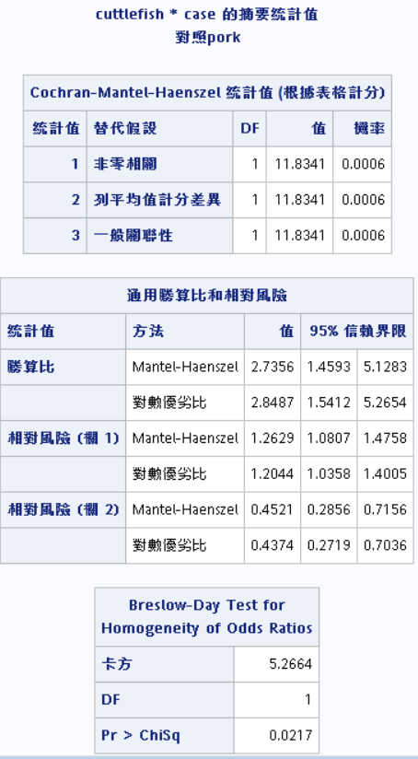
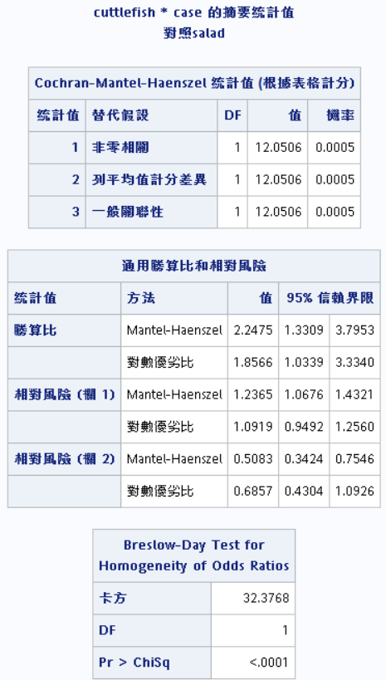

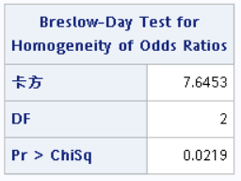
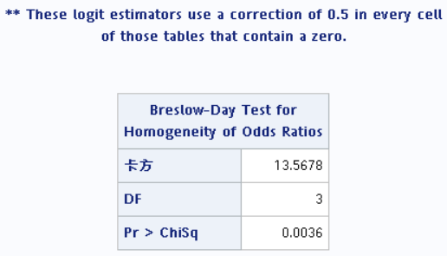
3. 上題分析的危險因子是否具有對疾病的獨立作用？是否有其他干擾因子存在？是否兩個因子間具有交互作用？您如何解決這樣的問題？
以所有因子對上題分析的四個危險因子進行分層，以Breslow Day檢定是否有交互作用
結果：
洗手，與漱口具有交互作用，p-value小於0.05，達統計顯著性。
花枝，與喝水、漱口、洗手、豬排、沙拉、熱炒青菜具有交互作用，p-value均小於0.05，達統計顯著性。

Slide 7
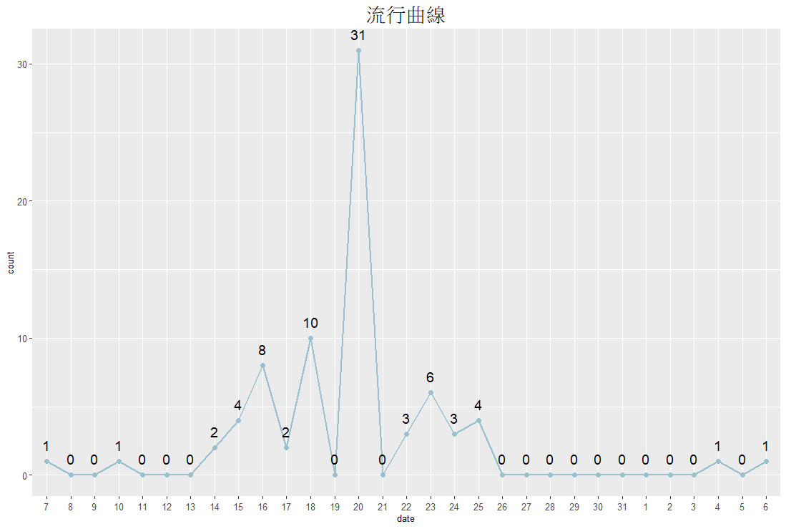
4. 請畫出流行曲線，並解釋流行曲線所深藏的意義(如：連鎖感染、共同感染、可能的感染途徑)。
此圖於10/20之明顯單一陡升陡降之高峰，顯示此流行疾病為共同感染，即一群人暴露的時間很短，而且大部分的人都在同一時間發病，出現病例聚集的現象。
可能的感染途徑應為暴露於受汙染或含病原因子之地下水體，可能經由漱口、喝洗手台的水直接自洗手台由口攝入、完廁洗手因此接觸地下水體且經由觸摸食物或口部將病原攝入。

